Slide 1
Pr Mojgan DEVOUASSOUX-SHISHEBORAN Dr Fabienne ALLIAS Pr Jonathan LOPEZ Dr Gaspard JEREMIE Le 16/11/22
ETUDE TRANSITRO
Analyse moléculaire des lésions du trophoblaste intermédiaire membranaire : le nodule atypique du site d’implantation plus proche du nodule du site d’implantation que de la tumeur trophoblastique
épithélioïde

Slide 3
INTRODUCTION
Objectif
Matériel et méthodes
Résultats
Conclusion
Origine trophoblastique supposée | Classification MTG
Trophoblaste villeux | Môle hydatiforme | Complète
 |  | Partielle
 |  | Invasive
 | Lésions villeuses atypiques
Trophoblaste intermédiaire | TI villositaire | Choriocarcinome gestationnel
 | TI du site d’implantation | Tumeur trophoblastique du site d’implantation
 |  | Réaction exagérée du site d’implantation
 | TI membranaire | Tumeur trophoblastique épithélioïde
 |  | Nodule du site d’implantation/nodule atypique du site d’implantation
 | TI mixte | Tumeurs trophoblastiques mixtes
Nouvelle classification OMS 2020
Notes:
Et inclut pour la 1ère fois le NASI comme une lésion frontière entre NSI et TTE

Slide 4
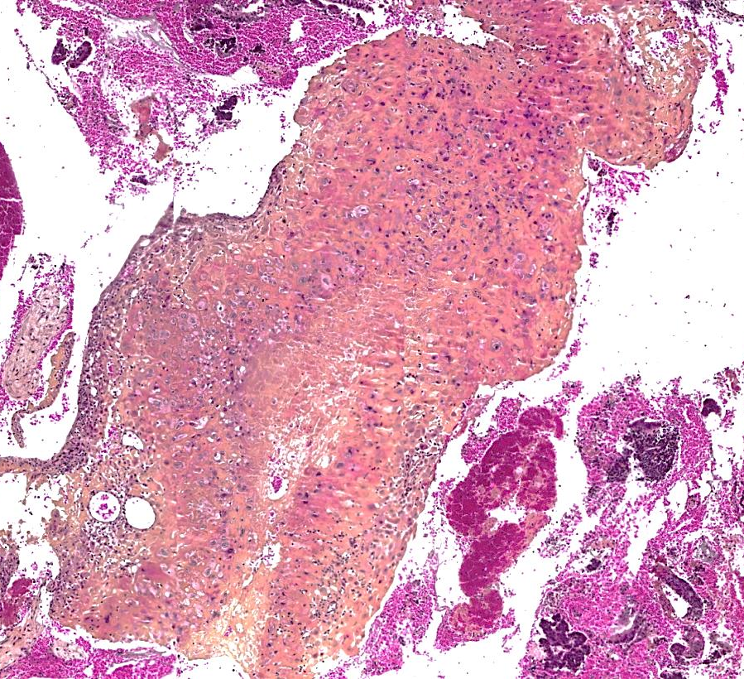
Le nodule du site d’implantation (NSI) et la tumeur trophoblastique épithélioide (TTE)
INTRODUCTION
Objectif
Matériel et méthodes
Résultats
Conclusion
Nodule du site d’implantation (NSI) : lésion bénigne correspondant à un nodule ou à une plaque bien circonscrit constituée de TI membranaire.
Tumeur trophoblastique épithélioide (TTE) : tumeur maligne dérivant du trophoblaste intermédiaire membranaire. La TTE correspondrait au versant malin du NSI.

Slide 5
Biologie moléculaire
INTRODUCTION
Objectif
Matériel et méthodes
Résultats
Conclusion
NSI : rien
TTE :
- expression élevée de PD-L1 et altération de la voie Pi3K avec perte fréquente d’expression de PTEN (Cho EJ et al.Gynecol Oncol.avr 2020;157(1):151-60)
- fusion LPCAT1-TERT et une upregulation de TERT uniquement dans les TTE (2/3) (Oliver GR et al. Plos ONE.25 mai 2021;16(5):e0250518)

Slide 6
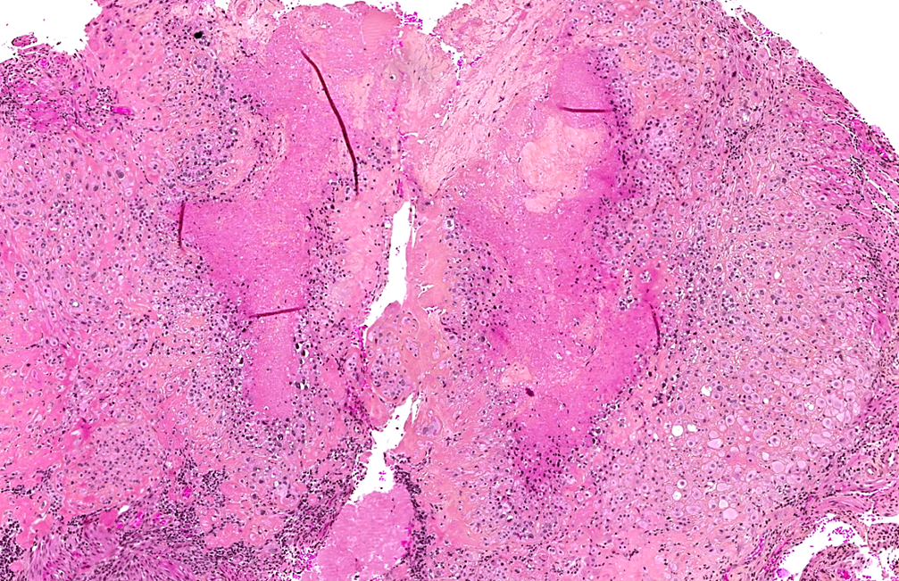
Le nodule atypique du site d’implantation (NASI)
INTRODUCTION
Objectif
Matériel et méthodes
Résultats
Conclusion
- 2001, Shih et Kurman (Shih I-M, Kurman RJ. The Pathology of Intermediate Trophoblastic Tumors and Tumor-like Lesions. Int J Gynecol Pathol. janv 2001;20(1):31‑47.) : terme de « nodule atypique du site d’implantation » = NSI avec « aspects intermédiaires » entre NSI et TTE.
- 2015 : Kaur et al. : 1ère série de NASI avec 21 cas : 3 (14%)
associés avec une TTG.
- PEC du NASI lourde, proche d’une tumeur trophoblastique gestationnelle.
Notes:
En 2001 le nodule atypique du site d'implantation a été initialement décrit par Shih et Kurman et correspond à des NSI aux aspects intermédiaires entre les NSI et les TTE,
Par la suite, aucune corrélation avec un pronostic péjoratif n'a été mis en évidence.
…faisant ainsi du NASI une lésion potentiellement maligne
Par la suite, de nouvelles recommandations de prise en charge des maladies trophoblastiques gestationnelles ont été proposées et inclus un paragraphe sur la prise en charge du NASI qui nécessite un bilan complet et un suivi régulier, voire d'une hystérectomie totale prophylactique.

Slide 7
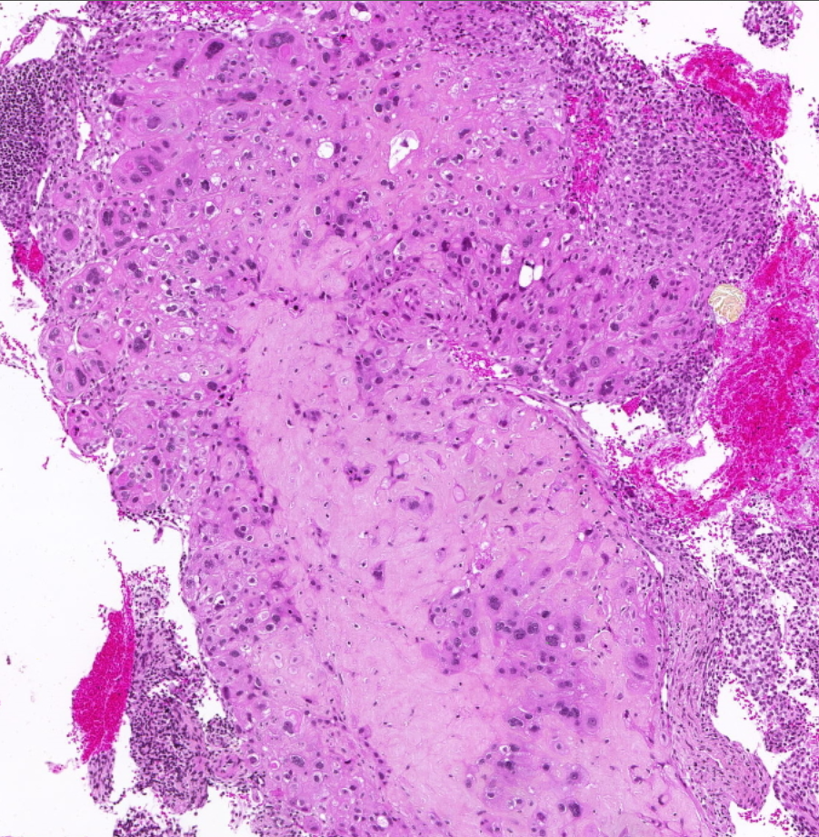
Le nodule atypique du site d’implantation (NASI)
INTRODUCTION
Objectif
Matériel et méthodes
Résultats
Conclusion
OMS 2020 : Le NASI est une nouvelle lésion trophoblastique considérée comme le précurseur de la TTE
Critères :
taille augmentée entre 5 et 10 mm,
cellularité augmentée,
atypies cytologiques marquées,
activité mitotique augmentée,
Ki67 augmenté >5%.
- Cycline E marquage intermédiaire dans les NASI (Mao et al., Cycline E and p16 Immunoreactivity in Epithelioid Trophoblastic Tumor-An Aid in Differential Diagnosis)
Les critères définitifs ainsi que le nombre de critères nécessaires
n’ont pas encore été établis.
Notes:
Une étude suggère que la cycline E présenterait un marquage intermédiaire sur les NASI alors qu'elle est faiblement marqué dans les NSI et fortement marqués dans les TTE

Slide 8
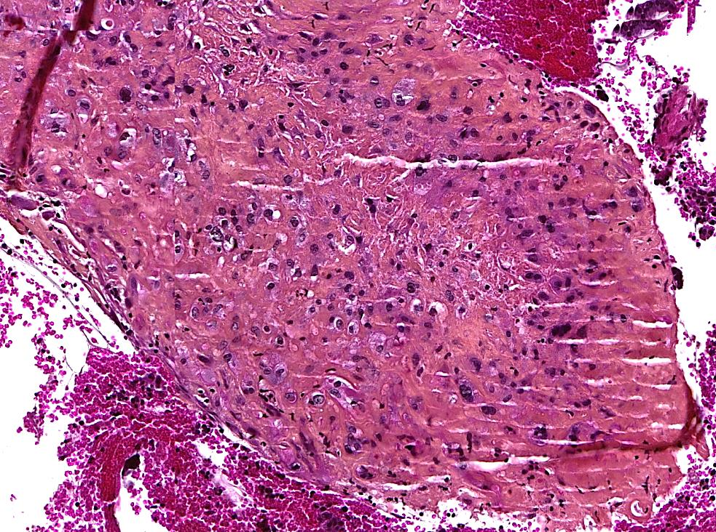
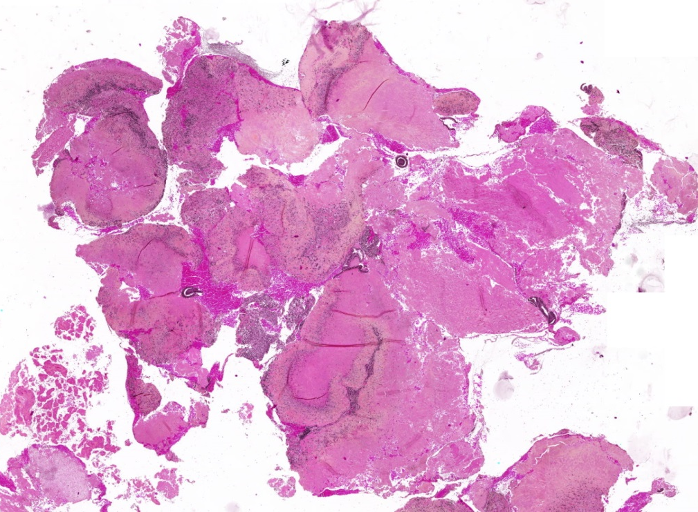
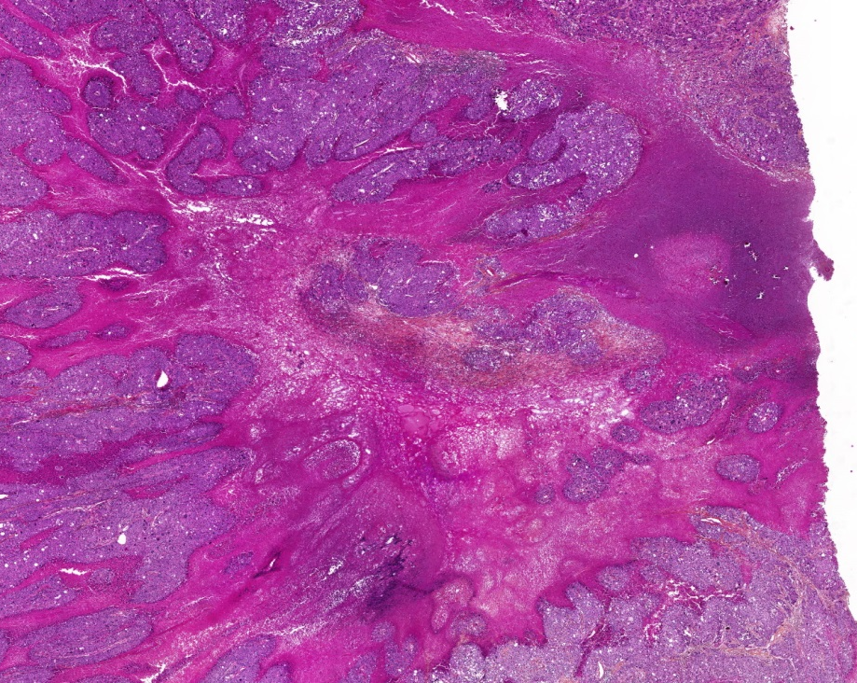
Introduction
OBJECTIFS
Matériel et méthodes
Résultats
Conclusion
ETUDE TRANSITRO
Identifier des techniques ancillaires permettant de distinguer les NASI des NSI
Etudier les profils d’expression génomique des lésions issues du TI membranaire : NSI, NASI et TTE.
NSI : pas de nécrose, pas d’infiltration
NASI : nécrose, pas d’infiltration
TTE: nécrose et infiltration

Slide 9
Introduction
Objectifs
MATERIEL ET METHODES
Résultats
Conclusion
Etude rétrospective, de janvier 2012 à juillet 2021,
Unicentrique (Service d’Anatomie et Cytologie Pathologique du CHU LYON SUD),
Données/Matériel collectés :
Données cliniques et biologiques (Centre de Référence des Maladies Trophoblastiques Gestationnelles)
Lames HES, IHC et blocs de paraffine (Service d’Anatomie et Cytologie Pathologique du CHU LYON SUD)
Au total :
8TTE
7NASI
8NSI
Notes:
….financée par la Bourse JC du PAM de Biologie ACP

Slide 10
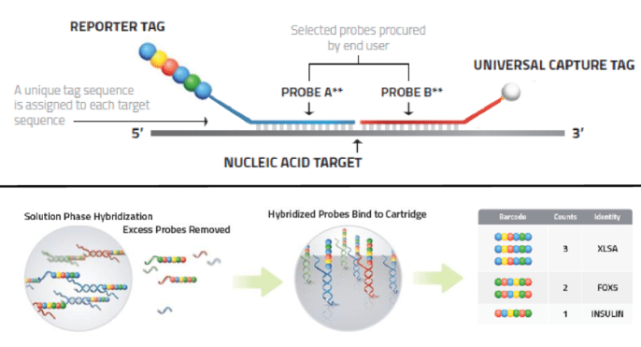
Introduction
Objectifs
MATERIEL ET METHODES
Résultats
Conclusion
Techniques effectuées :
Immunohistochimie avec les anticorps anti-Cycline E, anti-p63, anti-HPL et un double marquage AE1-AE3/Ki67
Technique moléculaire de transcriptomique par la technique du Nanostring
→ Tumor Signaling 360 Panel :
760 gènes + 20 gènes de ménage
- RNAseq sur les 7 NASI + 2 NSI + 6 TTE
Notes:
Sur l’ensemble de nos 23 cas, nous avons effectué…
Double marquage : pour mieux évaluer les cellules trophoblastiques intermédiaire en cycle
Concernant la biologie moléculaire, nous avons utilisé la méthode du Nanostring sur l’ensemble de os 23 cas….
Nous avons opté pour une analyse transcriptomique par la méthode du Nanostring

Slide 11
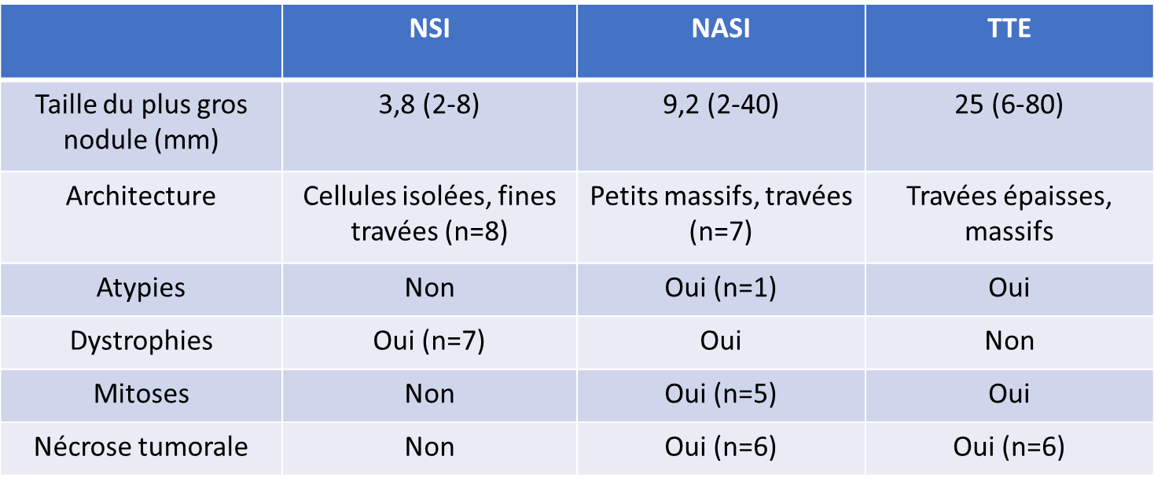
Introduction
Objectifs
Matériel et méthodes
RESULTATS
Conclusion
Présentation clinique
- Suivi moyen (en mois) : Pas de récidive (n=5, 34) NA = 2
Caractéristiques histologiques
NA = non acquis
Notes:
Suivi moyen (en mois)
Pas de récidive (n=5, 34) NA = 2
Taux hCG au diagnostic
0 (n=3), NA (n=4),

Slide 12
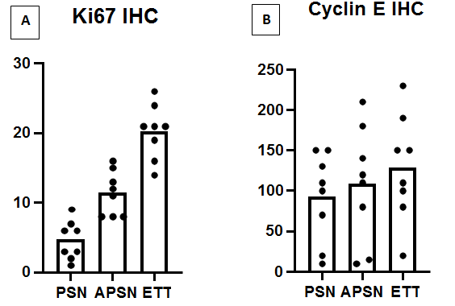
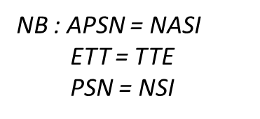
Introduction
Objectifs
Matériel et méthodes
RESULTATS
Conclusion
Caractéristiques immunohistochimiques
 | NSI | NASI | TTE
AE1-AE3/Ki67 (%) | 4,8 (1-11) | 11,7 (8-16) | 20 (14-26)
Cycline E (H Score) | 91 (20-150) | 122 (10-180) | 129 (20-230)
P<0,01
P=0,476
La cycline E ne permet ici pas de distinguer les NSI des NASI.
Notes:
La cycline E ne permet ici pas de distinguer les NSI des NASI.

Slide 13
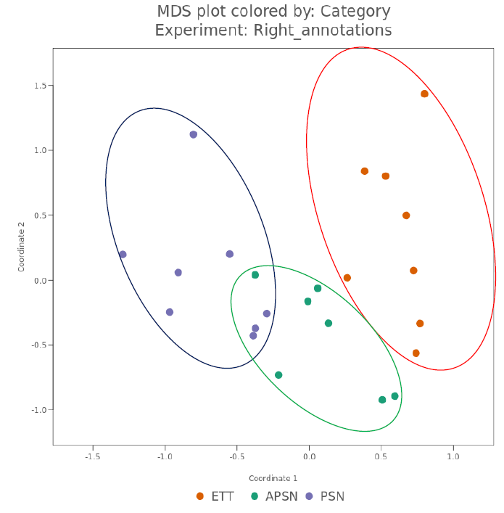
Introduction
Objectifs
Matériel et méthodes
RESULTATS
Conclusion
Caractéristiques moléculaires : MDS Plot
NSI
TTE
NB : APSN = NASI
ETT = TTE PSN = NSI
NASI
Notes:
Alors que les NASI et les NSI forment un ensemble plus hétérogène se regroupant sur la gauche du grpahique, parfois entremélés. Toutefois, on constate que la plupart des NASi semblent être en position intermédiaire entre les NSI et les TTE

Slide 14
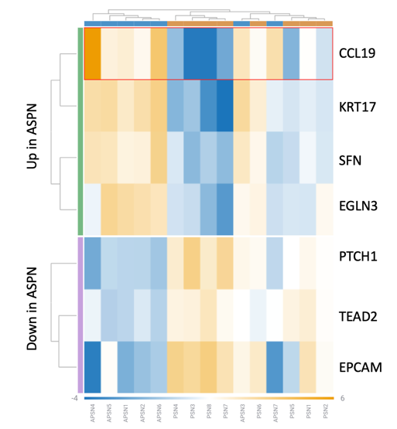
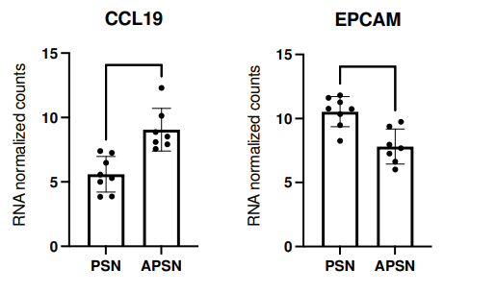
Introduction
Objectifs
Matériel et méthodes
RESULTATS
Conclusion
Caractéristiques moléculaires : Gènes différentiellement exprimés :
1) Entre NSI et NASI :
7 GDE (FDR<-2 ou>2 et p ajusté<0,05)
Insuffisants pour le clustering
Notes:
Differential-expression analysis identify only 7 genes when comparing APSN to PSN samples 238 (Supplementary Table 1 and Figure 4). However, these seven genes failed to discriminate 239 APSN from PSN samples in hierarchical clustering, confirming the MDS plot. The 2 most 240 discriminating genes were CCL19 and EPCAM. CCL19 expression was increased 20 times in 241 APSN samples compared to PSN samples (p-Adj=0.034), whereas EPCAM was decreased by 242 6 times in APSN samples compared to PSN samples (p-Adj=0.044; Figure 4).
CCL19 : progression caricnome col utérin
CCL19 et EPCAN : impliqué dans la transtion EM

Slide 15
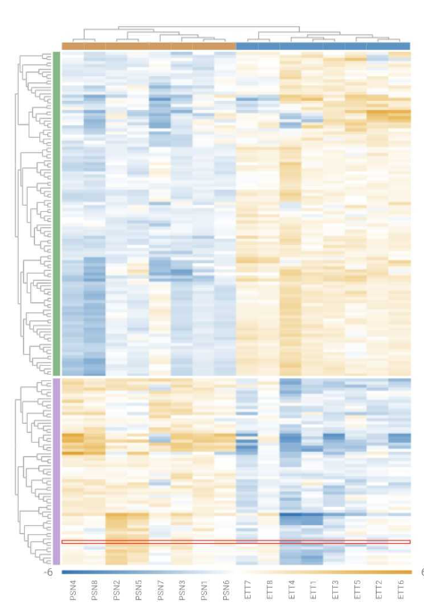
Introduction
Objectifs
Matériel et méthodes
RESULTATS
Conclusion
Caractéristiques moléculaires : Gènes différentiellement exprimés :
2) Entre NSI et TTE :
156 GDE (FDR<-2 ou>2 et p ajusté<0,05)

Slide 16
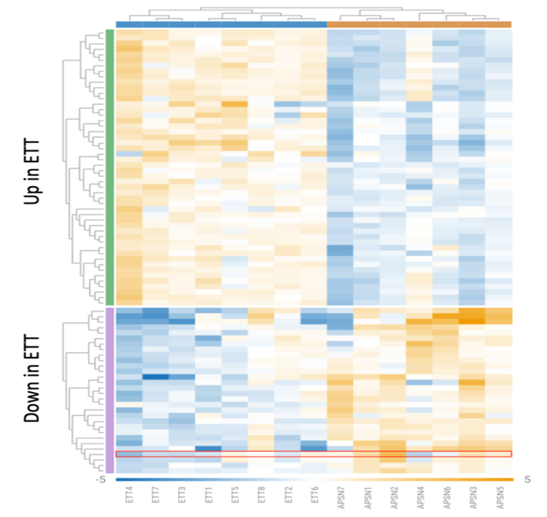
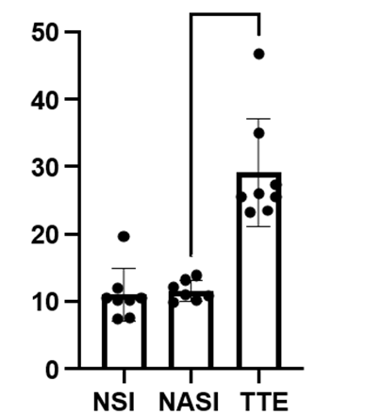
Introduction
Objectifs
Matériel et méthodes
RESULTATS
Conclusion
Caractéristiques moléculaires : Gènes différentiellement exprimés :
3) Entre NASI et TTE :
80 GDE (FDR<-2 ou>2 et p ajusté<0,05)
signature moléculaire TTE vs NASI et NSI :
Notes:
De plus, entre NASI et TTE nous avons testé le réseau d’association fonctionnel des protéines codées par les 11 GDE mettant en évidence une association fonctionnelle très proche pour les 9 gènes surexprimés dans le groupe TTE.
The 2 most discriminating genes were CCNE1 and 246 KIR2DL3. CCNE1 expression was increased 5 times in ETT samples compared to APSN 12 247 samples (p-Adj=0.035) whereas KIR2DL3 was decreased by 15 times in ETT samples 248 compared to APSN samples (p-Adj=0.006; Figure 5).

Slide 17
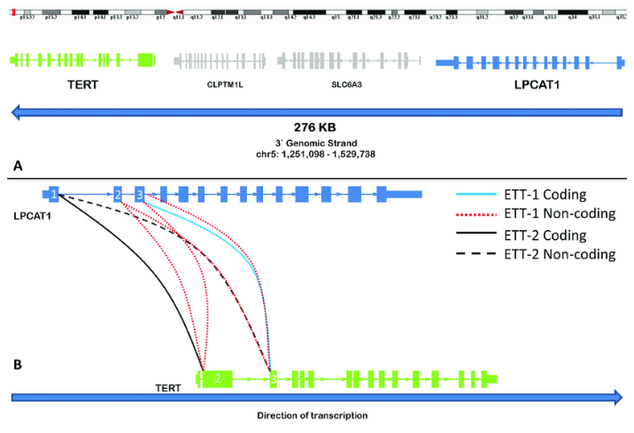
Introduction
Objectifs
Matériel et méthodes
RESULTATS
Conclusion
Résultats du RNAseq :
Pas de fusion pour les 7 NASI + 2 NSI
1 fusion LPCAT1-TERT /6 TTE.
LPCAT1-TERT fusions are uniquely recurrent in epithelioid trophoblastic tumors and positively regulate cell growth, Oliver GR et al. Plos ONE.25 mai 2021;16(5):e0250518)

Slide 18
Introduction
Objectifs
Matériel et méthodes
Résultats
CONCLUSION
2ème série de NASI et 1ère étude en biologie moléculaire sur lésions du TI membranaire :
Pas de distinction NSI et NASI :
Distinction entre NASI et TTE :
→ zone de transition
- Transcrit LPCAT1-TERT
→ pas dans les NASI
→ dans 1/3 des TTE
- Signature moléculaire NSI/NASI vs TTE.
- Continuum lésionnel entre ces 3 lésions du TI membranaire.
Notes:
…..puisqu’il est finalement pour le moment retrouvé dans 30% des cas dans les TTE
Devant un NASI si l'on hésite avec une éventuelle TTE la présence de ce transcrit de fusion associe à une signature moléculaire proche TTE incite à poursuivre les investigations paracliniques

Slide 19
ETUDE TRANSITRO
Analyse moléculaire des lésions du trophoblaste intermédiaire membranaire : le nodule atypique du site d’implantation plus proche du nodule du site d’implantation que de la tumeur trophoblastique
épithélioïde
MERCI DE VOTRE ATTENTION

